Slide 1


PROPUESTA
DESARROLLO DEL SISTEMA
INFORMACION DE PERSONAL DE MANTENIMENTO Y
LIMPIEZA DEL FRACCIONAMIENTO
Julio, 2021.
V.1.0

Slide 2
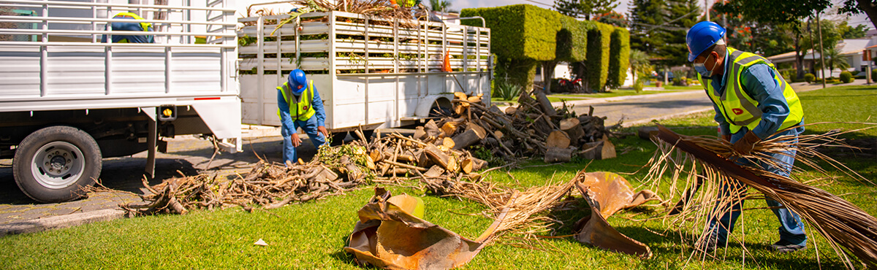
Antecedentes
Actualmente el fraccionamiento de Cocoyoc tiene la necesidad de disponer de la información de los datos generales de las personas de mantenimiento y limpieza que entran al fraccionamiento y conocer a que domicilios asisten y en que horarios, además de poder identificarlos mediante algún código.

Slide 3

Propuesta
Asae propone el desarrollo de un sistema seguro donde se registre y se consulten los datos de las personas de mantenimiento y limpieza del fraccionamiento mediante un repositorio de datos donde se almacene la información y fácilmente se consulte, que les permita conocer en que horarios que personas están dentro del fraccionamiento y las ubicaciones donde esta autorizado su estancia.
Estas consultas pueden ser en línea y mediante código QR o algún otro código que nos permita identificarlos.
El sistema se va a desarrollar en varias Fases y estas estarán en función de los requerimientos del cliente, la primer fase
I - Información de personal de Mantenimiento y Limpieza
e identificación mediante un código.

Slide 4

Funcionalidad
En esta primera Fase se contara con la siguiente funcionalidad:
Dashboard
Se contara con un modulo de consultas y reportes en tiempo real, para gestión administrativa tomar decisiones informadas en base a estadísticas y mediciones.
Personal
Información del personal de mantenimiento y Limpieza,
registro de los datos generales, fotografía, huella, etc.
Servicios
Catálogo de los servicios, registro de los servicios que proporciona cada uno de los empleados

Slide 5
Funcionalidad
Horarios
Horarios en que el personal de mantenimiento y de limpieza puede estar laborando.
Residentes
Información de los residentes del Fraccionamiento; registro de los datos generales de los residentes.
Direcciones
Registro de las direcciones de los residentes, registro de las direcciones de los residentes.

Slide 6
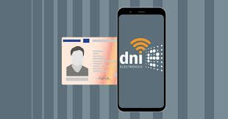
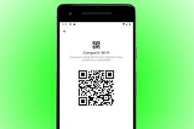
Funcionalidad
Autorización
Registro de la autorización del personal de mantenimiento y de limpieza por residente, por dirección y horario
Lectura del código
Mediante un código identificar a los empleados de mantenimiento y limpieza
Aplicación Móvil
Aplicación móvil para que mediante un dispositivo
identificar a los empleados y conocer sus datos
generales y los lugares donde esta autorizado estar,
así como los días y horarios permitidos

Slide 7
Fuera de Alcance
Dentro de este servicio de consultoría para el desarrollo del sistema queda excluido cualquier servicio o requerimiento que no se encuentre mencionado en esta propuesta.
Equipo para impresión de tarjetas de acceso
Tarjetas de acceso
Equipos de computo
Ningún dispositivo móvil
Cualquier tipo de actividad adicional o no especificado en esta propuesta.
Cualquier tipo de licenciamiento, instalación o actualización de hardware o software.

Slide 8

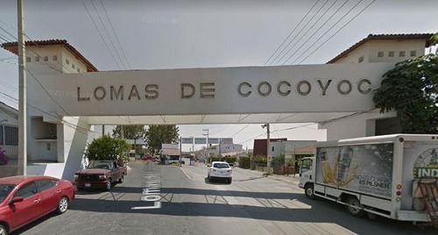
Muchas Gracias
Julio, 2021.
V.1.0

